Slide 1
Đại Dịch Covid
Anh Giáo

Slide 2
Khẩu Trang
Khai Báo Y Tế
Khử Khuẩn
5K
Không Tập Trung
Khoảng Cách

Slide 4
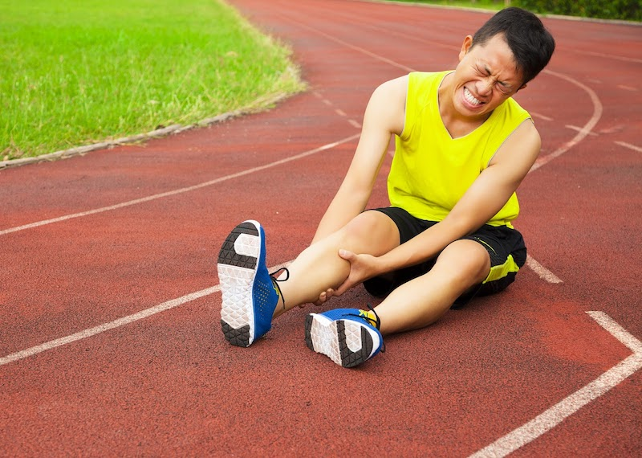
PHÒNG TRÁNH CHẤN THƯƠNG
(Tiết 1)
Anh Giáo

Slide 5
Phòng Tránh Chấn Thương
1. Ý nghĩa của việc phòng tránh chấn thương trong hoạt động thể dục thể thao.
2. Một số nguyên nhân và cách phòng tránh chấn thương khi hoạt động TDTT.( tiết 5)

Slide 6
1. Ý nghĩa của việc phòng tránh chấn thương trong hoạt động TDTT:
A. Thể dục thể thao là gì?
Thể dục?
Thể thao?

Slide 7
Thể dục?
Là hoạt động giáo dục về thể chất, các hoạt động tập luyện cơ bản…
Thể thao?
Là các hoạt động thi đấu.

Slide 8
Thể dục thể thao cộng đồng

Slide 9
1. Ý nghĩa của việc phòng tránh chấn thương trong hoạt động TDTT:
Mục đích cơ bản và quan trọng nhất khi tham gia tập luyện TDTT là nâng cao sức khoẻ phát triển thể lực của mỗi người.

Slide 10
1. Ý nghĩa của việc phòng tránh chấn thương trong hoạt động TDTT:
Thế nhưng do không biết hoặc biết nhưng coi thường không chịu tuân theo các nguyên tắc, phương pháp khoa học trong hoạt động TDTT lên người tập đã để xảy ra chấn thương :

Slide 11
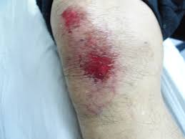
Xây sát nhẹ hoặc có chảy ít máu ngoài da

Slide 12
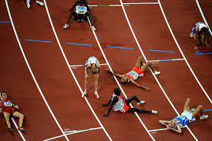
Choáng, ngất

Slide 13
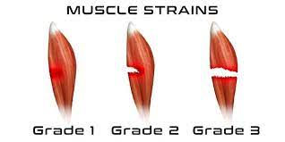
Tổn thương cơ

Slide 14
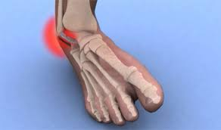
Bong gân

Slide 15
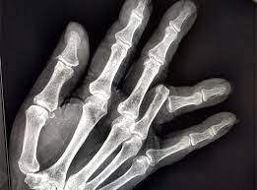
Tổn thương khớp và sai khớp

Slide 16
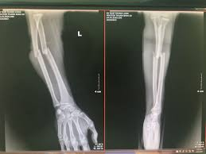
Giập hoặc gẫy xương

Slide 17
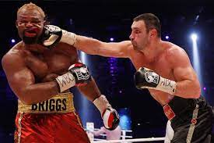
Chấn động não hoặc cột sống

Slide 18
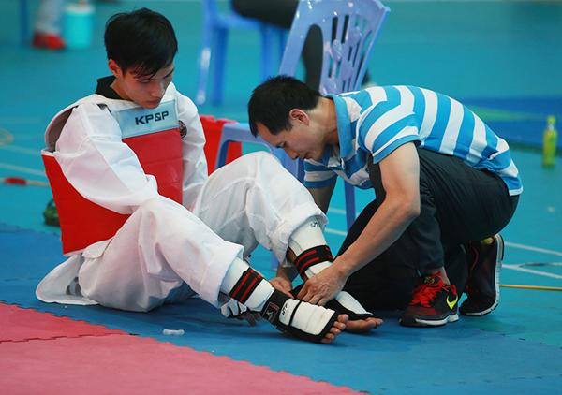
Chấn thương là kẻ thù của TDTT.

Slide 19
Củng cố
Câu 1. Kẻ thù của TDTT là gì?
Chấn thương
Câu 2. Mục đích tập luyện TDTT là gì?
Để nâng cao sức khỏe phát triển thể lực.

